Slide 1
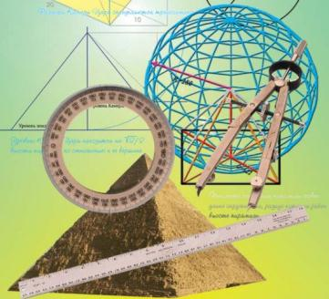
В помощь юному исследователю
Автор:
учитель технологии
ПАВЛОВА Л.А.
Чебоксары 2016

Slide 2
…исследование – это… не реферат. Это - новый продукт. Продукт личностный и востребованный… Александр Драхлер, учитель информатики

Slide 3
Реферат – лат. Referre – докладывать, сообщать
1. Доклад на определенную тему, включающий обзор соответствующих литературных и других источников. 2. Изложение содержания научной работы, книги, статьи.

Slide 4
Выбор темы исследования
Что мне интересно больше всего?
Чем я хочу заниматься в первую очередь (математикой или поэзией, астрономией или историей, спортом, искусством, музыкой и т.д.)
Чем я чаще всего занимаюсь в свободное время?
По каким учебным предметам я получаю лучшие отметки?
Что из изученного в школе хотелось бы узнать более глубоко?
Все темы можно условно распределить на три группы:
фантастические - темы о несуществующих, фантастических объектах и явлениях;
экспериментальные - темы, предполагающие проведение собственных наблюдений, опытов и экспериментов;
теоретические - темы по изучению и обобщению сведений, фактов, материалов, содержащихся в разных книгах, фильмах и других подобных источниках.

Slide 5
Цель и задачи исследования
Определить цель исследования –
ответить на вопрос, зачем его проводишь.
Примеры формулировки цели исследования:
1. Выяснить, почему зебре нужны полоски.
2. Расследовать, почему репейник колючий.
3. Узнать, что делает под водой водолаз.
Задачи исследования уточняют цель.
Цель указывает общее направление движения,
а задачи описывают основные шаги.

Slide 6
Гипотеза исследования «гипотеза» -др.греческое hypothesis - основание, предположение, суждение для объяснения какого-либо явления.
Обычно гипотезы начинаются словами:
предположим... допустим... * возможно... что, если...
Примеры формулировки гипотезы:
Почему самолет оставляет в небе след?
Допустим, потому, что он разрезает небо.
Возможно, чтобы не заблудиться на обратном пути.
Что, если это послание инопланетян?
Для решения проблемы потребуется гипотеза или
даже несколько гипотез-предположений по теме исследования.

Slide 7
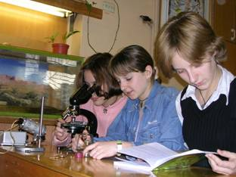
Организация исследования
Составить план работы.
Продумать список методов исследования:
Подумать самостоятельно.
Посмотреть книги о том, что исследуешь.
Спросить у других людей.
Познакомиться с кино- и телефильмами по теме своего исследования.
Посмотреть в глобальной компьютерной сети Интернет.
Понаблюдать.
Провести эксперимент

Slide 8
Структура научной работы
титульный лист - согласно требованиям организаторов конференции;
содержание - оглавление всех разделов и составных частей работы;
введение - содержит актуальность выбранной темы, знакомит с сущностью излагаемого вопроса или его историей. Во введении представлена первоначальная гипотеза, предполагаемые этапы и методы исследования, ожидаемый результат (Объем введения не должен превышать двух страниц машинописного текста);
основная часть (теория, эксперимент, результаты,);
заключение (выводы, рекомендации) - в этом разделе кратко формулируются основные результаты в виде утверждения, а не перечисления всего того, что было сделано. Выводы должны быть краткими и, как, правило, состоять из двух - трех пунктов;
список литературы;
приложения - включают в себя материалы (таблицы, схемы, графики, рисунки, фотографии), которые нужны автору

Slide 9
Подготовка к защите исследовательской работы
1. Выделить из текста основные понятия и дать им определения.
2. Классифицировать (разбить на группы) основные предметы, процессы, явления и события.
3. Выявить и обозначить все замеченные тобой парадоксы.
4. Выстроить по порядку (ранжировать) основные идеи.
5. Предложить примеры, сравнения и сопоставления.
6. Сделать выводы и умозаключения.
7. Указать возможные пути дальнейшего изучения.
8. Подготовить текст сообщения.
9. Приготовить рисунки, схемы, чертежи и макеты.
10. Приготовиться к ответам на вопросы.

Slide 10
Как подготовить текст доклада Он должен быть кратким, и его можно составить по следующему плану:
1. Почему избрана эта тема.
2. Какую цель преследовало исследование.
3. Какие ставились задачи.
4. Какие гипотезы проверялись.
5. Какие использовались методы и
средства исследования.
6. Каким был план исследования.
7. Какие результаты получены.
8. Какие выводы сделаны по итогам исследования.
9. Что можно исследовать в этом направлении дальше.
КТО ЯСНО МЫСЛИТ, ТОТ ЯСНО И ИЗЛАГАЕТ.

Slide 11
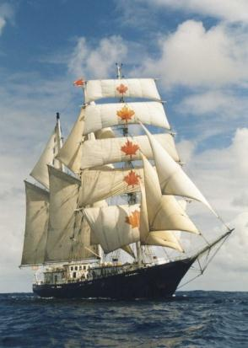
Настоящий исследователь преодолеет
любые преграды на своём пути.
Самое главное - ты должен верить,
что достигнешь намеченной цели.
Стремись к ней, невзирая на трудности.
Верь в себя, в то, что ты –
настоящий исследователь!

Slide 12
Использованные Интернет-ресурсы
http://www.abitu.ru/researcher/practice/practice_org/practice_all/a_15109a.html
http://schoolmir.narod.ru/ По материалам книги «Я – исследователь» Савенков А.И. Самара, Издательство «Учебная литература»
http://www.rusedu.info/Article995.html Сирота А. В. Научно- исследовательская работа как один из способов реализации программы «Одаренные дети»
http://pedsovet.org/component/option,com_mtree/task,viewlink/link_id,4473/Itemid,118/ Ткачева Н. Н. Организация научно-исследовательской деятельности в школе.
http://zelenb.com/2009/10/14/shpargalki-perevodchik-na-mobilu.html
http://hameleons.com/rastr/people/children/2578-school.html

Slide 13
Дерзайте!
Творите!
Пробуйте!
Творческих Вам успехов!

